Slide 1
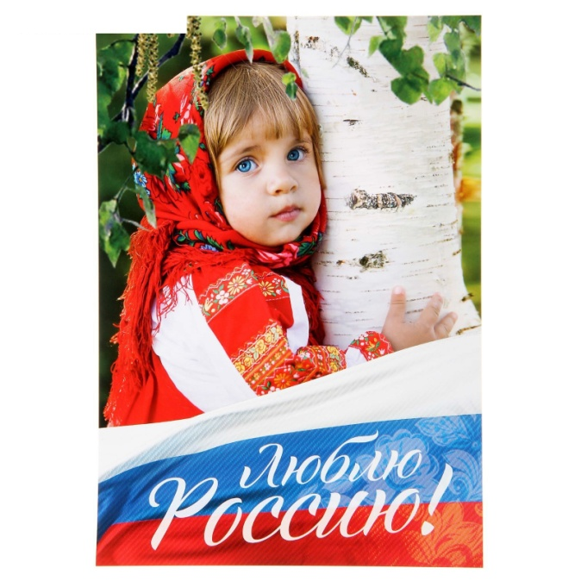
Как любить родину?
Дошкольное детство: воспитание ценностного отношения к Родине
«воспитание взаимоуважения, трудолюбия, гражданственности, патриотизма, ответственности, правовой культуры, бережного отношения к природе и окружающей среде» (Закон «Об образовании в Российской Федерации»,
обозначено «формирование уважительного отношения и чувства принадлежности к своей семье, малой и большой родине» (Федеральный государственный образовательный стандарт дошкольного образования).

Slide 2

О патриотическом воспитании в период дошкольного детства
Примерная общеобразовательная программа «Детство» ( Т.И. Бабаева, А.Г. Гогоберидзе, О.В. Солнцева и др.): «развивать представления о родном городе и стране, гражданско-патриотические чувства»
Программа «От рождения до школы» (под редакцией Н. Е. Вераксы, Т. С. Комаровой, М. А. Васильевой): «воспитание в детях патриотических чувств, любви к Родине, гордости за ее достижения, уверенности в том, что Россия – великая многонациональная страна с героическим прошлым и счастливым будущим»

Slide 3
Парциальная программа «Мы живем в России» (Н.Г. Зеленова, Л.Е. Осипова): формирование чувства любви к своему родному краю, своей малой родине на основе приобщения к родной природе, культуре и традициям; формирование представлений о России как о родной стране, о Москве как о столице России; воспитание патриотизма, воспитание гражданско-патриотических чувств через изучение государственной символики России»
Примерная общеобразовательная программа «Радуга» (Т. И. Гризик, Т. Н. Доронова, Е. В. Соловьёва, С. Г. Якобсон): «знакомить с понятиями «моя страна», «мой город (посёлок, село, деревня)», «мой край», с именами героев края, города и т. д.; дать детям начальное представление о государстве, в котором они живут», воспитывать любовь к родной природе, восхищение её красотой; рассказывать о национальных природных богатствах, уникальных объектах природы, самых важных вехах в истории родного края»

Slide 4

Мы провели необычное исследование в детских садах г. Екатеринбурга (Россия) и г. Чанчунь (провинции Цзилинь, Китай)
В опытной работе приняли участие 79 маленьких россиян и 82 китайских дошкольников. Возраст участников – от 5 до 7 лет.
Цель исследования – узнать, как дети старшего дошкольного возраста понимают значение слова «родина».
Для этого им было предложено ответить на три вопроса: что такое Родина? любишь ли ты Родину? за что ты любишь Родину? (второй вопрос был переходным к третьему).
А затем было предложено «нарисовать Родину»…

Slide 5
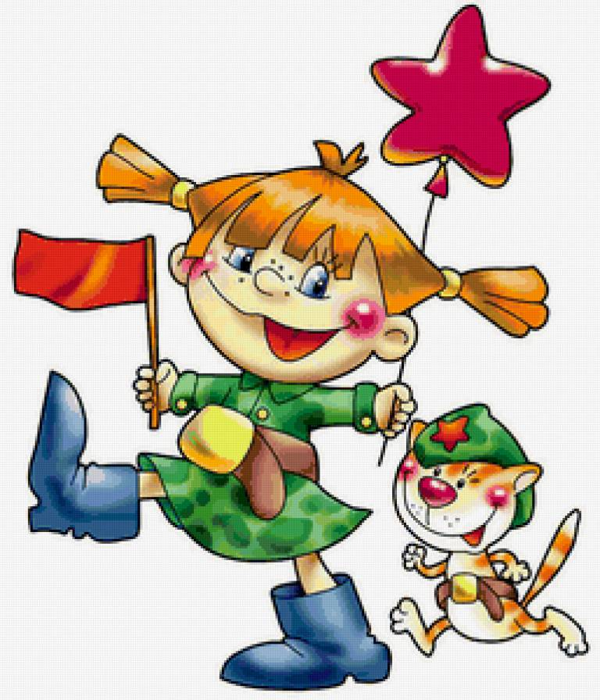
Ксения: (Что такое Родина?) Это где люди живут. Родина – она важная сильная. Она должна быть. (За что ты любишь Родину?) Родина – она всем людям нужна. Нет землетрясения, люди в ней не погибают. Люди здесь живут хорошо и счастливо.
Мила: (Что такое Родина?) Это наша страна, она большая. (За что ты любишь Родину?) Люблю потому что она любимая, родная, хорошая. Это семья, дом… Потому что семья для меня самое главное.
Артем: (Что такое Родина?) Родина – жизнь. (За что ты любишь Родину?) Люблю Родину, потому что она хорошая… и воздуха много дает…

Slide 6
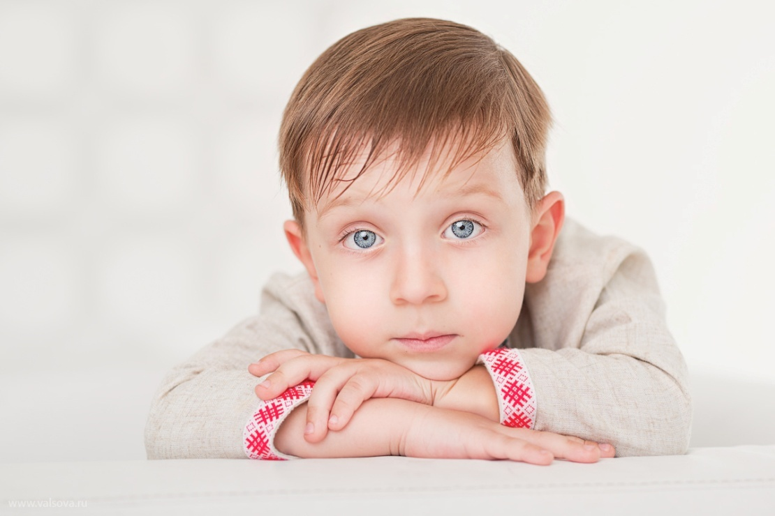
При ответах на заданные вопросы дошкольникам явно не хватало опоры на конкретные явления, события, поэтому они почти сразу переходили к ассоциациям:
Родина – родные: вспоминались родственники, родители, семья;
Родина – природа: земля, родная природа, красивые поляны; хорошо пахнет цветами, можно ехать за березовым соком;
Родина – родные просторы: она большая, кажется, что она бесконечная, тут хватит места всем, и воздуха много дает…

Slide 7
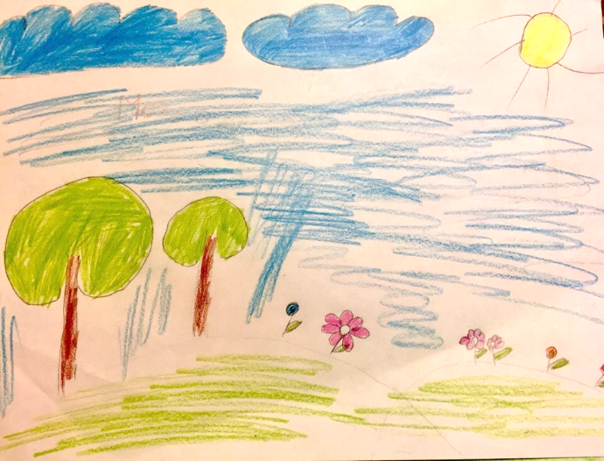
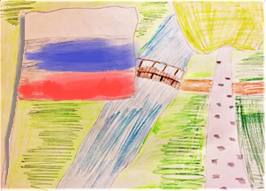
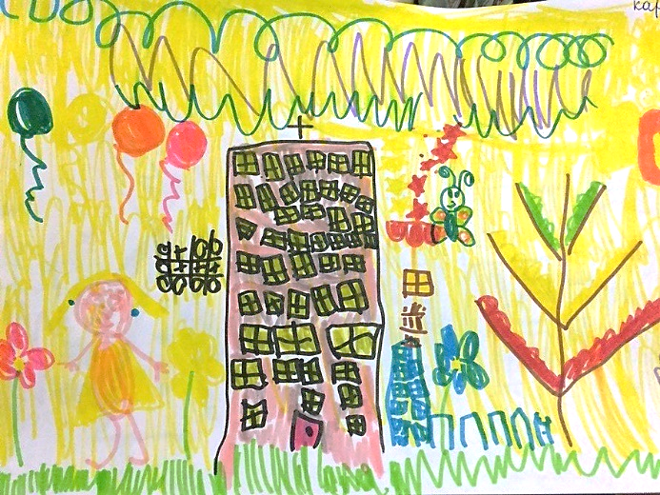
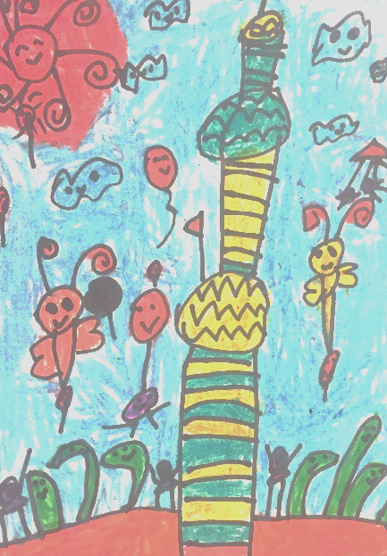
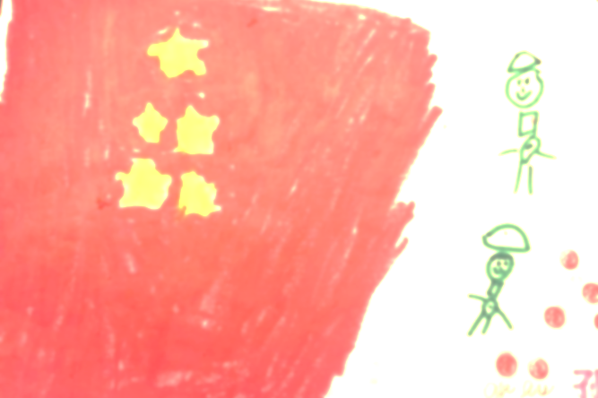
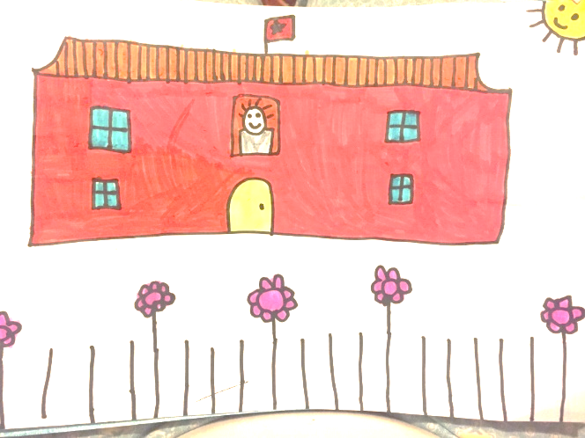
«Нарисуй Родину»: рисунки детей России и Китая
Рисунки юных россиян
Деревья и лес
Мост через речку
Мой дом
Рисунки китайских детей
Флаг Китая и народ
Площадь Тяньаньмэнь
Шанхайская башня

Slide 8
Как любить родину?
Ставя задачу воспитания у маленьких граждан России ценностного отношения к Родине,
создавая базу для формирования патриотических чувств,
необходимо опираться на более или менее выраженные явления, объекты, образы, прямо и опосредованно связанные с Родиной как понятием и как явлением.

Slide 9
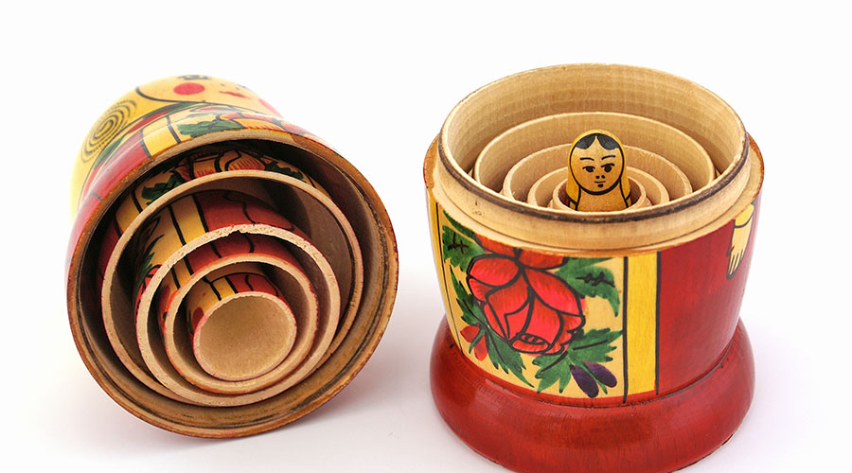
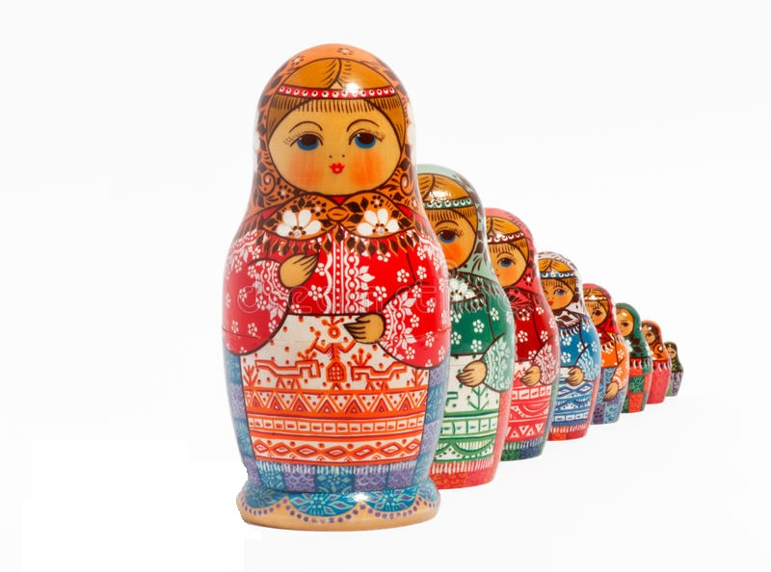
Матрица Матрешки: говорим о России
Мы считаем, что образом, который раскроет понятие Родины у детей, должна стать матрешка, помогающая увидеть богатую культуру, наследие и будущее нашей страны.
Матрешка – уникальная фигура, которая является одновременно символом и многомерности, и единства

Slide 10
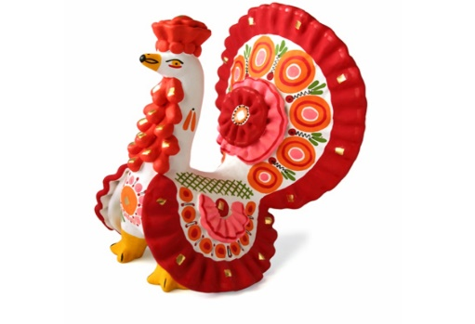
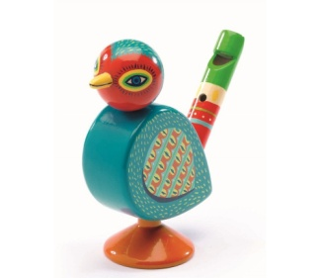

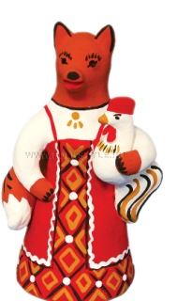
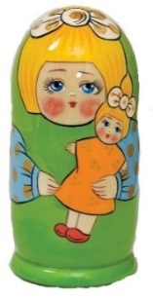
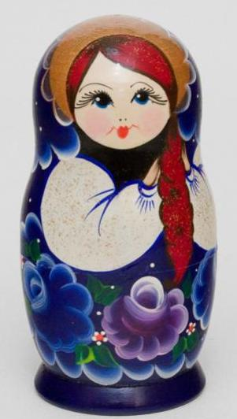


Матрица Матрешки – говорим о России
 | Матрешка Игровая Рассказываем про народные игрушки: глиняные, деревянные, тряпичные. из соломы… Дымковские, Богородские, Каргопольские, Филимоновские свистульки; и конечно же, матрешка и др., – раскрывающие особенности быта и характера русского народа
 | Матрешка Сказочница-рассказчица Знакомимся и изучаем сказки и сказы нашей Родины и о нашей Родине, ее богатырях, героях, их готовности помочь ближнему, отстоять родную землю, сказы П. Бажова – о богатстве земли Уральской …

Slide 11
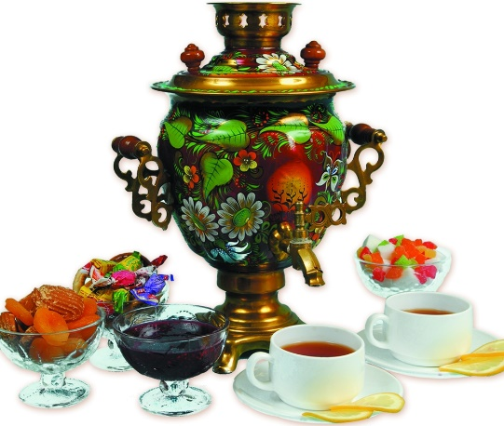
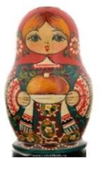
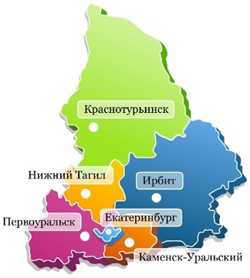
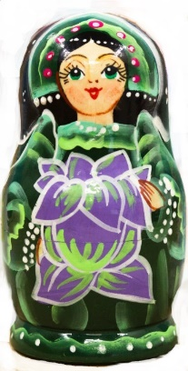


Матрица Матрешки – говорим о России
 | Матрешка Гостеприимная: Приглашаем на посиделки за самоваром семьи, которые рассказывают о своих трудовых династиях , о семейных увлечениях, об особенностях русской национальной кухни, о традициях и обычаях различных народностей, населяющих нашу необъятную Родину
 | Матрешка Хозяйка родного края . У нас – Медной горы хозяйка: Раскрывает детям богатства земли Уральской, старые и новые традиции – встреча Европы и Азии, ИННОПРОМ, Екатеринбург-арена, ЭКСПО…

Slide 12

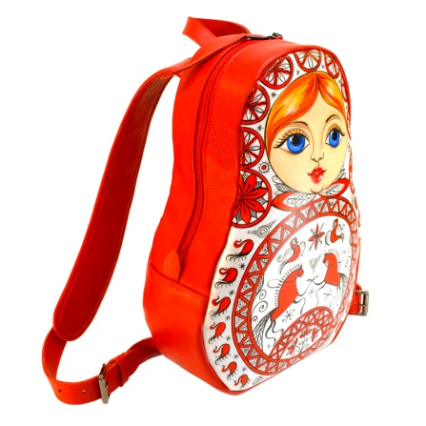
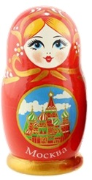
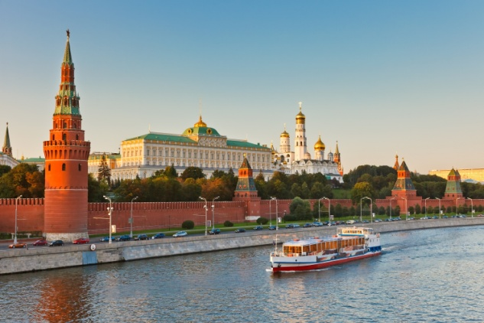
Матрица Матрешки – говорим о России
 | Матрешка Путешественница Вместе с матрешкой отправляемся в «Путешествие их Екатеринбурга в Москву», изучаем города между родным городом столицей нашей Родины, а еще – народные ремесла, роспись (городецкая, хохломская и др.), Золотое кольцо России, столица
 | Матрешка Москвичка Матрешка-москвичка рассказывает о столице нашей родины – городе Москва: о Красной площади, Кремле, государственной символике, о Большом театре, ВДНХ и т.д.

Slide 13
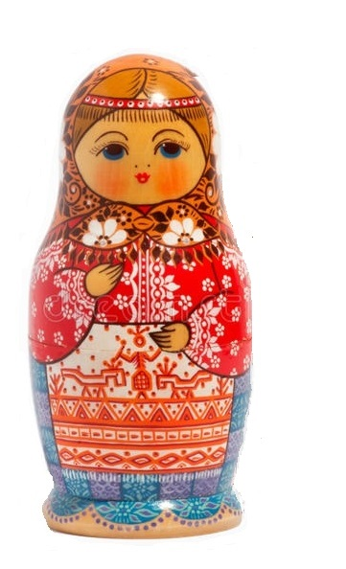
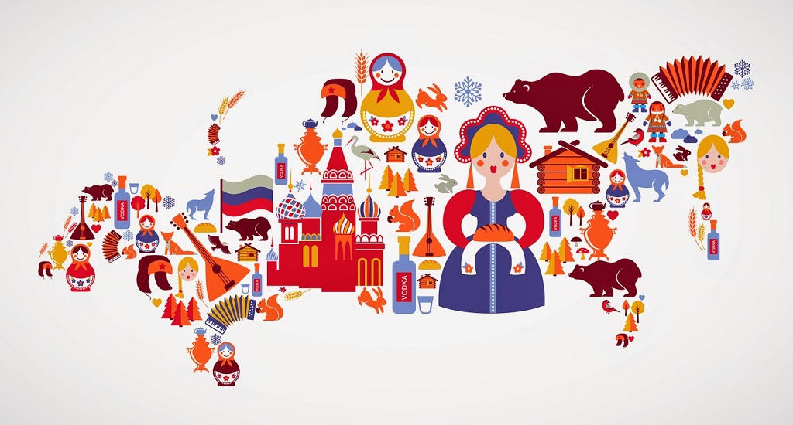
Матрица Матрешки – говорим о России
 | Матрешка – Россиянка Собираем воедино всех матрешек. Изучаем карту России, вспоминаем ее прошлое (сказки, легенды), говорим о настоящем – Матрешке-Уралочке, думаем о будущем нашей страны. Видим, как в самой большой матрешке собирается все наше, родное, российское, сказки, культура, регионы, достижения, день сегодняшний и день завтрашний.

Slide 14
Развитие ребенка в этом возрасте в этом возрастном периоде обязательно должно быть увязано с деятельностным подходом:
раскрасить матрешку, придумать квест для сказочного героя,
подготовить презентацию о своей семье,
расставить на карте России флажки (с российским триколором), обозначающие города, где был или хотел бы побывать,
сделать коллаж о достопримечательностях своего города или столицы нашей Родины и т.д.)
и соответствующим эмоциональным фоном:
радость узнавания, готовность к новому, чувство гордости за достижения, сочувствие, ощущение включенности в социально значимые события, ответственность за свой вклад, оптимистический настрой и т.д.
Занятия с детьми должны носить не столько дидактический, сколько эмоционально насыщенный и деятельностно ориентированный характер.

Slide 15
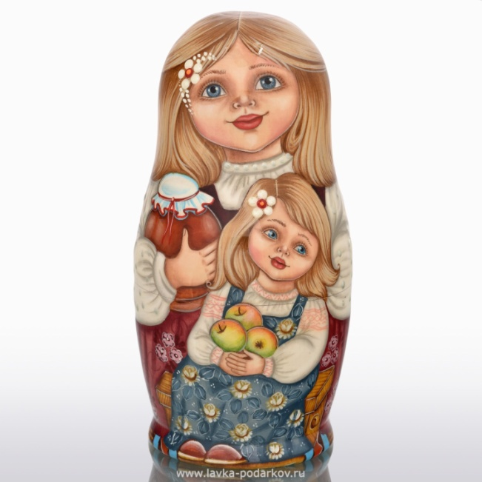
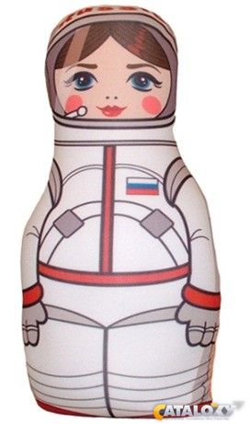
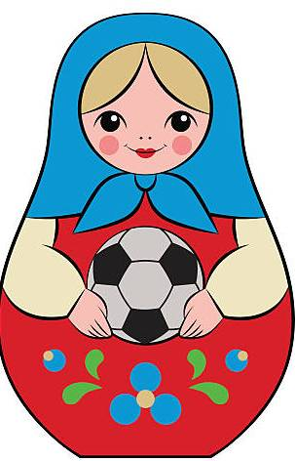

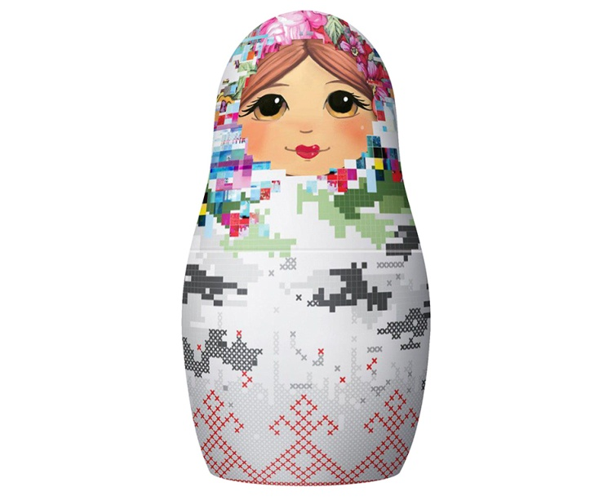
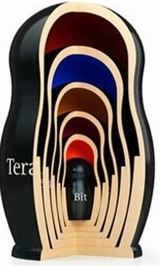
Перспектива и продолжение
Продолжение проекта – в разработке
матрешки-волонтера;
матрешки-спортсменки;
матрешки-космонавта:
матрешки-робота…
Для каждой возрастной группы можно
и нужно разработать свою серию Матрешки:
Сколько «занятий»,
Чему посвящены;
Какова кульминация;
Как можно совместить одну серию Матрешки с другой
И т.д.

Slide 16
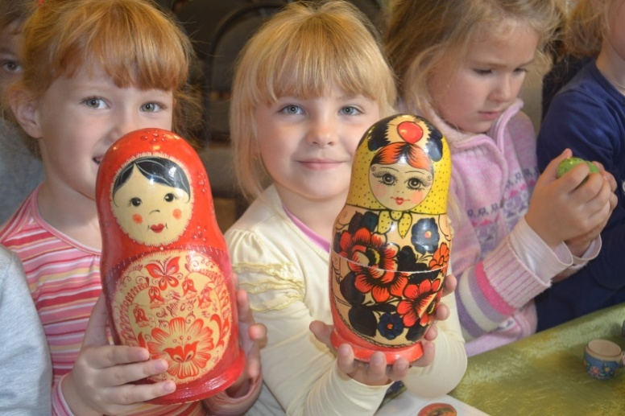

Социальная значимость программы
Внедрение программы «Матрица Матрешки: говорим о России»;
Оптимизация современной и эффективной системы патриотического воспитания в детских садах и школах Свердловской области;
Создание методического обеспечения для сетевого взаимодействия педагогов по программе «Матрица матрешки: говорим о России»;
Консолидация педагогов, родителей, детей в вопросах патриотического воспитания.

